Slide 1
Geant4 @ NCBJ, 2022
Część ćwiczeniowa
Autor Autor
Przemysław Adrich

Slide 2
Pierwotny Plan kursu
Tutoriale
Maszyna wirtualna. Instalacja. Kompilacja i uruchamianie przykładów.
Najmniejsza działająca aplikacja. Liczby losowe. System jednostek. Komunikacja ze światem.
Prosta geometria (tworzenie świata, dodawanie brył, translacje). Nowy materiał (np. RW3, rozrzedzone powietrze).
Źródło typu GPS (General Particle Source) – interfejs użytkownika. Wiązka. Emisja izotropowa. Rozpady promieniotwórcze.
Detektory typu „primitive scorer”. Obliczenie rozkładu depozycji energii (dawki).
Detektory definiowane przez użytkownika. Np. spektrometr promieniowania gamma.
Fizyka – EM_option1-4, wybór procesów. Obcięcia energetyczne.
Geant4 na klastrze CiŚ. Elementy wielowątkowości.

Slide 3
Plan kursu
Ćwiczenia
Źródło
ParticleGun
GeneralParticleSource
Geometria
Materiały z bazy NIST. Tworzenie nowego materiału (np. RW3, rozrzedzone powietrze).
Replikacja bryły
Własne UI do zmian w geometrii
Detektory – Primitive Scorer
Detektory – użytkownika (Hits) i/lub Multifunctional Detector
Detektory - UserSteppingAction
Fizyka – wpływ wybranej opcji EM i obcięć energetycznych na wyniki
Zapis do n-tupli charakterystyki cząstki pierwotnej
PDG ID
Energia
Pozycja
Kierunek pędu
Kąty emisji
Beta
…

Slide 4
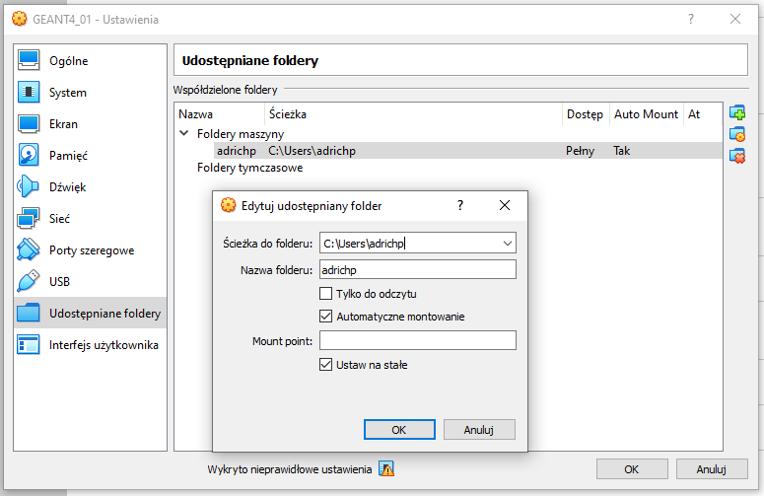
VirtualBox - folder współdzielony

Slide 5
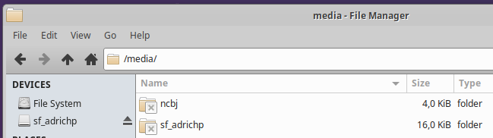
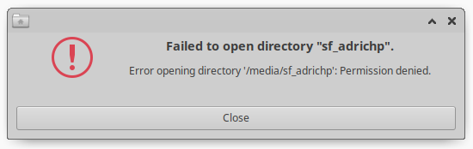
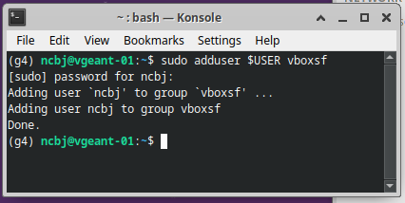
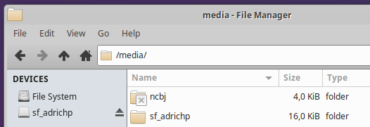
VirtualBox - folder współdzielony
sudo adduser $USER vboxsf
Restart i powinno działać

Slide 6
Dziękuję za uwagę

